Slide 1
Big Data & NoSQL
Définition
  Données massives
    2,5 trillons d’octets de données générées par jour
    90% des données mondiales créées ces 2 dernières années
    90% des données générées sont non structurées
    Provenant de diverses sources
      Capteurs utilisés pour collecter les informations climatiques
      Messages sur les médias sociaux
      Images numériques et vidéos publiées en ligne
      Enregistrements transactionnels d’achat en ligne
      Signaux GPS de téléphones mobiles
      …
ASSALE Adjé Louis
Big Data & NoSQL

Slide 2
Big Data & NoSQL
Sources
  Multiples:
    sites, bases de données, téléphones, serveurs:
      Détecter les sentiments et réactions des clients
      Détecter les conditions critiques ou potentiellement mortelles dans les hôpitaux , et à temps pour intervenir
      Prédire des modèles météorologiques pour planifier l’usage optimal des éoliennes
      Prendre des décisions risquées basées sur des données transactionnelles en temps réel
      Identifier les criminels et les menaces à partir de vidéos, sons et flux de données
      Étudier les réactions des étudiants pendant un cour, prédire ceux qui vont réussir, d’après les statistiques et modèles réunis au long des années (domaine Big Data in Education)

Slide 3
Big Data & NoSQL
intérêts
  Intérêts multiples
    34% des chefs d’entreprise prennent fréquemment des décisions basées sur des informations en lesquelles ils n’ont pas confiance, ou qu’ils n’ont pas
    50% des chefs d’entreprise disent qu’ils n’ont pas accès aux informations dont ils ont besoin pour faire leur travails
    83% des DSI (Directeurs des SI) planifient d’utiliser « L’informatique décisionnelle et analytique »
    60% des PDG ont besoin d’améliorer la capture et la compréhension des informations pour prendre des décisions plus rapidement
ASSALE Adjé Louis
Big Data & NoSQL

Slide 4
Big Data & NoSQL
Challenges
  Réunir un grand volume de données variées pour trouver de nouvelles idées
  Capturer des données créées rapidement
  Sauvegarder toutes ces données
  Traiter ces données et les utiliser
ASSALE Adjé Louis
Big Data & NoSQL

Slide 5
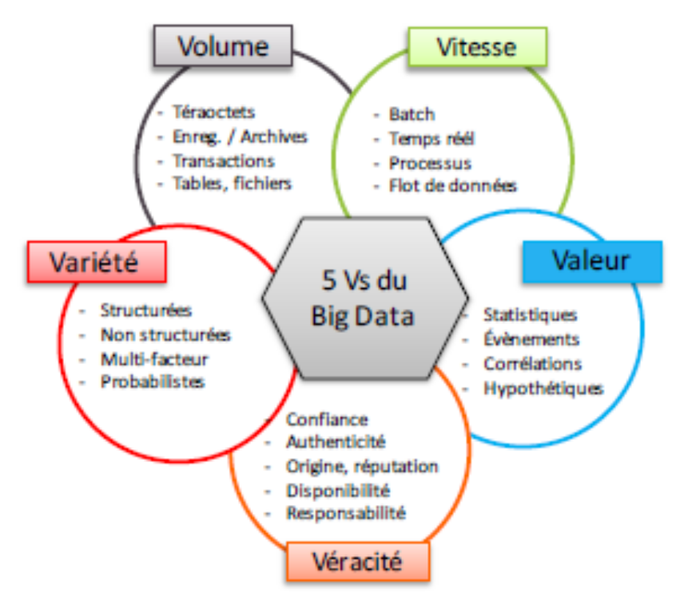
Big Data & NoSQL
Caractéristiques
  Extraction d’informations et prise de décisions à partir de données, caractérisées par les 5V:
    Volume (Volume)
    Variété (Variety)
    Vitesse (Velocity)
    Véracité (Veracity)
    Valeur (Value)
ASSALE Adjé Louis
Big Data & NoSQL

Slide 6
Big Data & NoSQL
Caractéristiques
  Volume
    Prix de stockage de données a beaucoup diminué
      De $100 000 /Go en 1980
      À $0,10/Go en 2013
    Lieux de stockage fiables (SAN) ou réseaux peuvent être couteux
      Choisir de ne stocker que certaines données, jugées sensibles
      Perte de données, pouvant être très utiles, comme les logs
    Comment déterminer les données qui méritent d’être stockées?
    Aucune donnée n’est inutile
      Certaines n’ont juste pas encore servir
ASSALE Adjé Louis
Big Data & NoSQL

Slide 7
Big Data & NoSQL
Caractéristiques
  Variété
    Pour un stockage dans des bases de données ou dans des entrepôts de données, les données doivent respecter un format prédéfini.
    La plupart des données existantes sont non structurées ou semi-structurées
      Données sous plusieurs formats et types
      On veut tout stocker
    Certaines données peuvent paraître obsolètes, mais sont utiles pour certaines décisions
ASSALE Adjé Louis
Big Data & NoSQL

Slide 8
Big Data & NoSQL
Caractéristiques
  Vitesse
    Rapidité d’arrivée des données
    Vitesse de traitement
    Les données doivent être stockées à l’arrivée, parfois même des Teraoctets par jour
      Sinon, risque de perte d’informations
    Exemple
      Il ne suffit pas de savoir quel article un client a acheté ou réservé
      Si l’on sait que vous avez passé plus de 5mn à consulter un article dans une boutique d’achat en ligne, il est possible de vous envoyer un email dès que cet article est soldé
ASSALE Adjé Louis
Big Data & NoSQL

Slide 9
Big Data & NoSQL
Caractéristiques
  Véracité
    C’est la fiabilité des données. Avec l’augmentation de la quantité, la qualité et précision se perdent (abréviations, typos, déformations, source peu fiable…)
    Les solutions Big Data doivent remédier à cela en se référant au volume des données existantes
    Nécessité d’une très grande rigueur dans l’organisation de la collecte et le recoupement, croisement, enrichissement des données.
ASSALE Adjé Louis
Big Data & NoSQL

Slide 10
Big Data & NoSQL
Caractéristiques
  Valeur
    Le V le plus important
    Il faut transformer toutes les données en valeurs exploitables: les données sans valeur sont inutiles
    Atteindre des objectifs stratégiques de création de valeur pour les clients et pour l’entreprise dans tous les domaines d’activité
ASSALE Adjé Louis
Big Data & NoSQL

Slide 11
Big Data & NoSQL
Approche traditionnelle
  Les besoins métier guident la conception de la solution
    Le responsable métier définit les besoins : Quelles questions doit-on poser?
    IT conçoit une solution avec un ensemble de structures et Fonctionnalités
    Le responsable métier exécute les requêtes pour répondre aux questions – encore et encore
    De nouvelles exigences nécessitent une nouvelle conception et construction
ASSALE Adjé Louis
Big Data & NoSQL

Slide 12
Big Data & NoSQL
Approche traditionnelle
  Est appropriée pour :
    Des données structurées
    Opérations et processus répétitifs
    Sources relativement stables
    Besoins bien compris et bien cadrés
ASSALE Adjé Louis
Big Data & NoSQL

Slide 13
Big Data & NoSQL
Approche Big Data
  Les sources d’information guident la découverte créative
    Le responsable métier et IT identifient les sources de données disponibles
    IT fournit une plateforme qui permet une exploration créative de toutes les données disponibles
    Le responsable métier détermine les questions à poser en explorant les données et relations entre elles
    De nouvelles idées conduisent à l’intégration de technologies traditionnelles
ASSALE Adjé Louis
Big Data & NoSQL

Slide 14
Big Data & NoSQL
Approche classique vs Approche Big Data
  La question n’est pas :
    Dois-je choisir entre l’approche classique et l’approche Big Data?
  Mais plutôt :
    Comment les faire fonctionner ensemble?
ASSALE Adjé Louis
Big Data & NoSQL

Slide 15
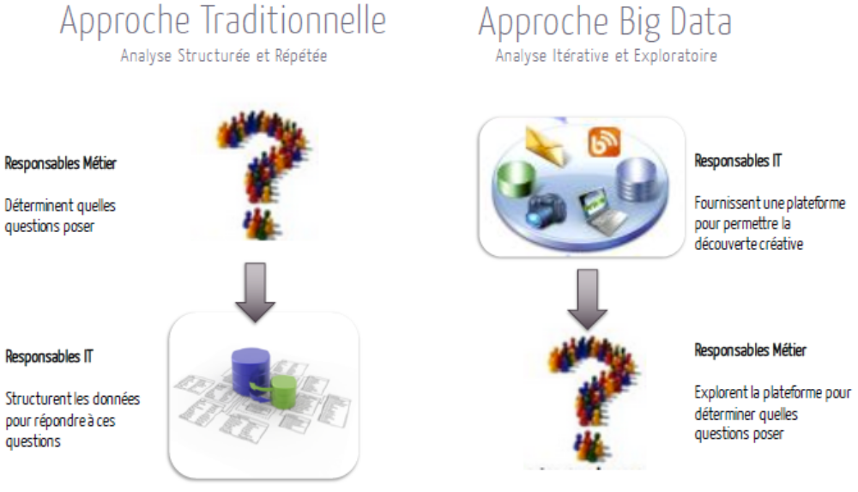
Big Data & NoSQL
Approche classique vs Approche Big Data
ASSALE Adjé Louis
Big Data & NoSQL

Slide 16
Big Data & NoSQL
Les outils
  Le Big Data nécessite :
    Des bases de données NoSQL
      Pour le stockage de données massives
      Non structurées ou semi-structurées
      Les SGBDR ne conviennent pas
    Des systèmes de traitement de données réparties (distribuées)
      Hadoop (High Availability Distributed Object Oriented Platform)
        Implémentation de l’algorithme Map/Reduce
        Avec des mécanismes Yarn ou Spark
ASSALE Adjé Louis
Big Data & NoSQL

Slide 17
Big Data & NoSQL
Bases de données NoSQL
  Origine
    1998 : naissance du terme
      NoSQL par Shashank Tiwari
    2009 : meetup de San Francisco
      100 participants des principaux acteurs
    2010 : Premières bases NoSQL
    Première signification : Pas de SQL
      Puis : Not Only SQL
    Autres noms :
      Big Data
      NotRelational
ASSALE Adjé Louis
Big Data & NoSQL

Slide 18








Big Data & NoSQL
Bases de données NoSQL
  Les utilisateurs
ASSALE Adjé Louis
Big Data & NoSQL

Slide 19
Big Data & NoSQL
Bases de données NoSQL
  Pour quoi faire?
    Gérer des volumes de données énormes
      Plusieurs téra octets
    Des performances en lectures/écritures
      Centaines de milliers de lectures/secondes
      Centaines de milliers d’écritures/secondes
    Distribuer ses données
      Répartition multisites
      Éviter les Single Point Of Failure
      Load balancing
    S’ affranchir des schémas rigides
signe | préfixe | facteur
K | Kilo | 10³
M | Méga | 10⁶
G | Giga | 10⁹
T | Téra | 10¹²
P | Péta | 10¹⁵
E | Exa | 10¹⁸
Z | Zetta | 10²¹
ASSALE Adjé Louis
Big Data & NoSQL

Slide 20
Big Data & NoSQL
Bases de données NoSQL
  Cas pratiques
    Gérer des logs
    Stocker des messages utilisateurs
    Stocker des données de crawling
      Exploration d’un site Web par le robot d’ un moteur de recherche
    Remplacer les DataWarehouses
      Business Intelligence (entrepôts de données)
    Stocker des données hétérogènes
ASSALE Adjé Louis
Big Data & NoSQL

Slide 21
Big Data & NoSQL
Bases de données NoSQL
  Les grands principes
    Pas de jointures
    Des moteurs simples
    Des Apis propres à chaque moteur
    Des données distribuées
    Structures flexibles
    Duplication de données
ASSALE Adjé Louis
Big Data & NoSQL

Slide 22
Big Data & NoSQL
Bases de données NoSQL
  Les types de bases de données NoSQL
    Clefs/Valeurs
    Documents
    Colonnes
    Graphes
ASSALE Adjé Louis
Big Data & NoSQL

Slide 23
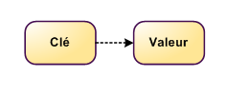



Big Data & NoSQL
Bases de données NoSQL
  Les types de bases de données NoSQL
    Clefs/Valeurs
      Simple
      Rapide
      Moteur ne connait pas le contenu
ASSALE Adjé Louis
Big Data & NoSQL

Slide 24
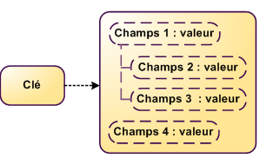



Big Data & NoSQL
Bases de données NoSQL
  Les types de bases de données NoSQL
    Documents
      Données hiérarchiques
      Plusieurs types de documents :
      XML, JSON, etc.
      Indexation possible du contenu
ASSALE Adjé Louis
Big Data & NoSQL

Slide 25
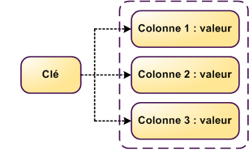


Big Data & NoSQL
Bases de données NoSQL
  Les types de bases de données NoSQL
    Colonnes
      Chaque ligne possèdes des
      colonnes différentes
      Très flexibles
ASSALE Adjé Louis
Big Data & NoSQL

Slide 26
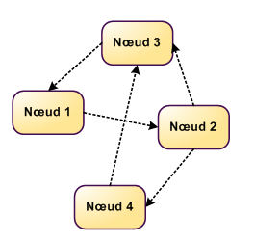


Big Data & NoSQL
Bases de données NoSQL
  Les types de bases de données NoSQL
    Graphes
      Liens complexes et flexibles entre
      les données
      Modélisation proche de la réalité
ASSALE Adjé Louis
Big Data & NoSQL

Slide 27
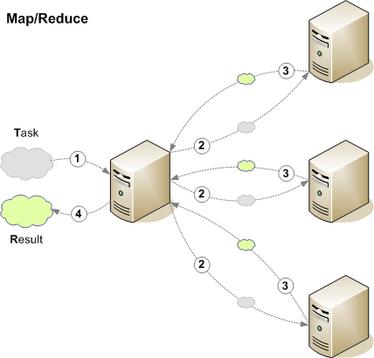
Big Data & NoSQL
Traitement des données
  L’algorithme Map/Reduce en théorie
    Calcul distribué sur des données énormes (> 1Tb)
    Découpage du problème en sous-problèmes (map)
    Agrégation des résultats (reduce)
  Map/Reduce en image
ASSALE Adjé Louis
Big Data & NoSQL

Slide 28
Big Data & NoSQL
Traitement des données
  standardisation
    Chaque moteur possède son langage de requête
    Certains réintègrent un SQL allégé
    Frameworks de standardisation :
      En Java : Spring Data, Hibernate OGM
      En DotNet : LinQ
    Encore du chemin à parcourir
ASSALE Adjé Louis
Big Data & NoSQL

Slide 29
Big Data & NoSQL
Traitement des données
  L’avenir : multi-BDD
    Chaque solution possède ses avantages et inconvénients
    Utiliser le bon outil pour le bon problème
    Pas de remplacement des SGBDR mais un complément
    Au final les applications auront plusieurs bases
ASSALE Adjé Louis
Big Data & NoSQL

